Slide 1
认识海龟库

Slide 2
什么是海龟库？
1
2
3
4

Slide 3
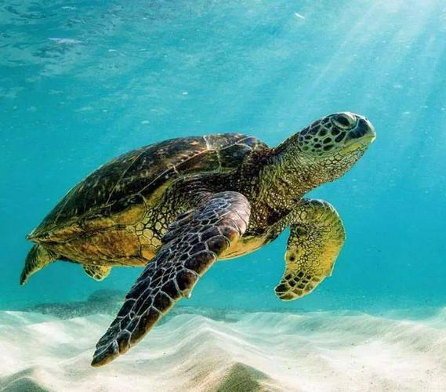
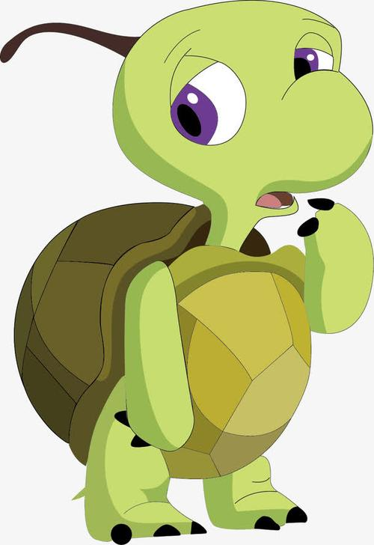
什么是海龟库？
turtle
是这只海龟吗？
还是这只海龟？
是这一只海龟

Slide 4
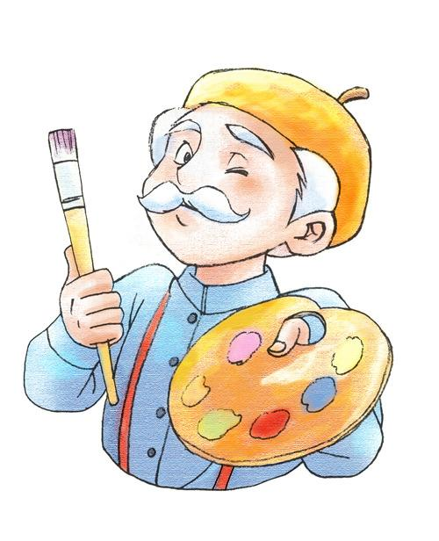
什么是海龟库？
库的概念
库，你可以把它理解为Python的一个朋友。
每个人都有自己擅长的和不擅长的事情。
而我们的Python也不例外。对于一些不太擅长的事，
可以选择导入相应的库，让他的“库朋友”们帮助自己完成。
而我们今天学习的内容，正好是海龟(turtle)库他所擅长的。

Slide 5

知识点
模块及导入
模块是一个保存了Python代码的文件（.py）。
模块能定义函数，类和变量，也能包含可执行的代码。
模块
import <模块> [as <别名>]
>>> import math
>>> math.sqrt(2)
1.4142135623730951
>>> import math as m
>>> m.sqrt(2)
1.4142135623730951

Slide 6
召唤海龟先生
1
2
3
4

Slide 7
召唤海龟先生
就像刚刚讲的，我们的海龟先生，是我们Python的一位好朋友，
那么我们如果需要他的帮助的话我们应该怎么做呢？
海龟先生，你来一下
import turtle
import：导入，引进
导入海龟库，召唤海龟先生

Slide 8


召唤海龟先生
我们成功的召唤了海龟先生，但是我们运行这一句代码，有什么事情发生吗？
我们要告诉海龟先生，我们想让他帮助我们做的事情是什么。
我们再加上这一句代码，看看会有什么事情发生。

Slide 9
海龟先生的能力
1
2
3
4

Slide 10
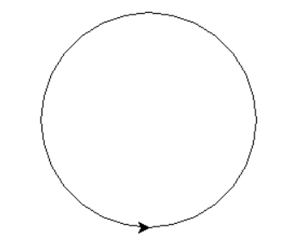
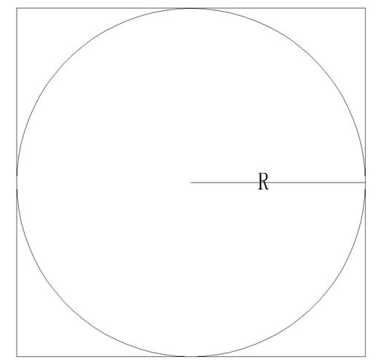
海龟先生的能力
100
海龟先生的能力是
绘图
Python的语法规则，
非常的接近于纯英语
圆、圈
圆的半径

Slide 11
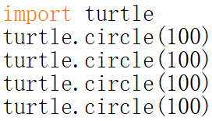

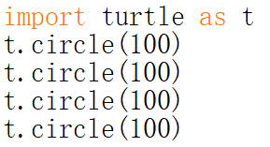
海龟先生的能力
那么我们了解了海龟先生的能力之后，
让他来帮助我们完成更复杂的图案绘制。
如何绘制四个圆圈？
同学们，想一想改名字的作用是什么呢？
减少写海龟先生名字的代码量
这样确实是可以，但在编写代码之前，我们要再学习一个小技巧！
给海龟先生改名字

Slide 12
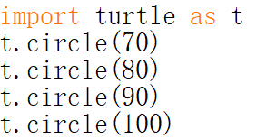
海龟先生的能力
我们成功绘制出了四个圆圈了吗？
那么到底如何绘制四个圆圈？
同学们，想一想，问题出在了哪里？
让圆圈不要完全重叠在一起
第一种办法，改变圆的大小
其他的方法

Slide 13
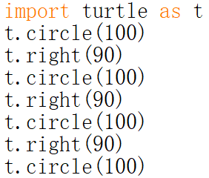
海龟先生的能力
右转的度数
左转:left
右转:right
➤
➤
➤
➤
改变海龟先生的方向

Slide 14
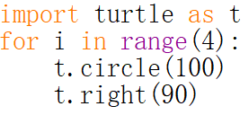
海龟先生的能力
冒号
不要
忘记
这里各需要打四个空格
Python中称为缩进
我们可以看的出，我们写的这几句代码的重复的内容很多
那么Python中有一个非常的好用的功能，叫循环，可以让我们减少去编写重复的功能

Slide 15
爱的魔力转圈圈
1
2
3
4

Slide 16
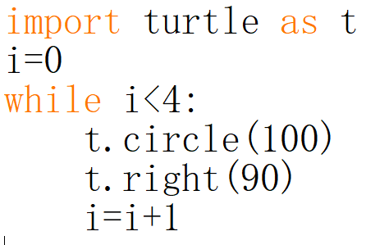
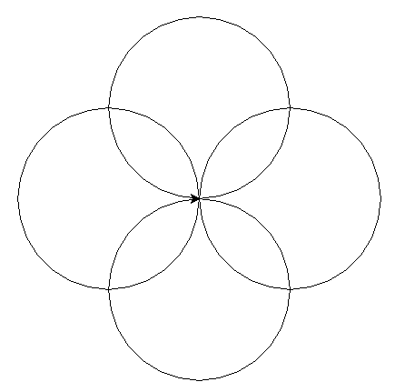
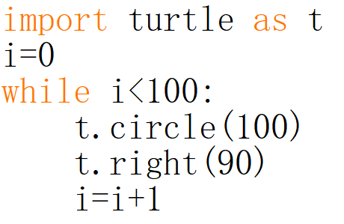
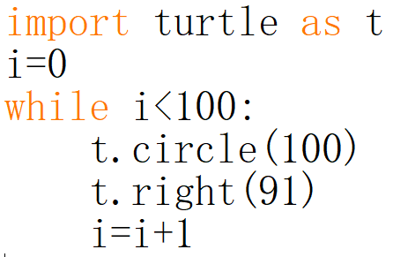
爱的魔力转圈圈
我们成功的利用了循环，帮助完成重复的部分，
那么如果需要画100个圆呢，同学们觉得该怎么修改代码？
改变循环的次数
改变右转的度数

Slide 17
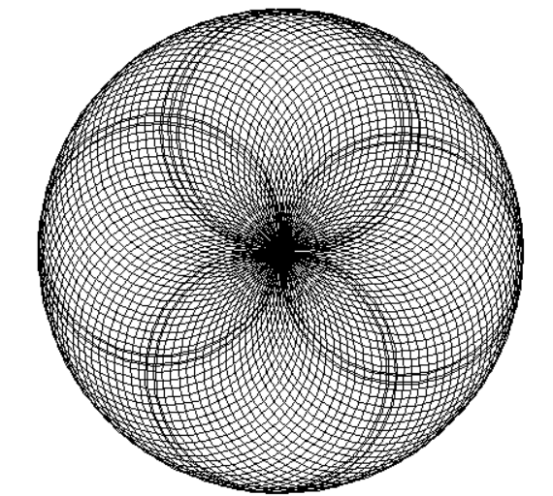


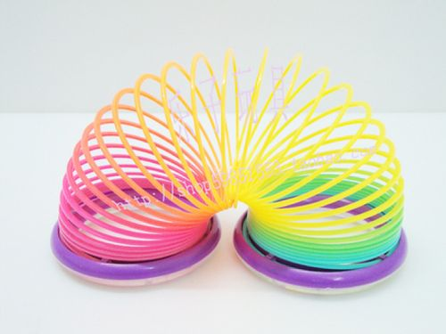
爱的魔力转圈圈
同学们，觉得这个图案像是什么呢？

Slide 18
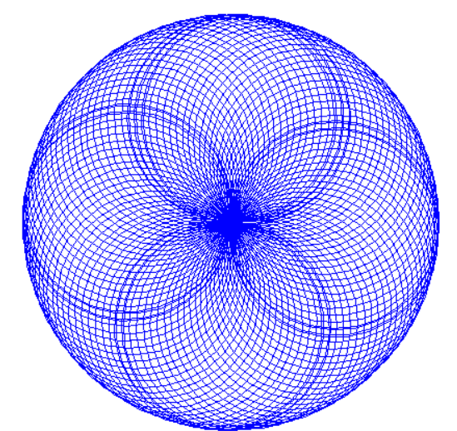
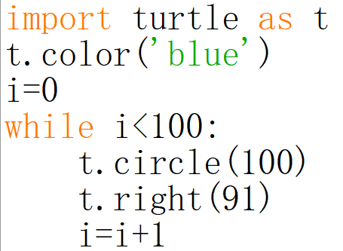
爱的魔力转圈圈
修改颜色为‘蓝色’
1.红色：red
2.橙色：orange
3.黄色：yellow
4.绿色：green
5.蓝色：blue
6.紫色：purple
7.白色：white
8.黑色：black
9.灰色：grey
10.粉色：pink
11.金色：gold
12.银色：silver
更多的颜色选择
给图案添加新的颜色

Slide 19
导入海龟库的代码？
笔记内容
import turtle as t
import turtle:导入海龟库
as t：给海龟改名字叫t
t.circle(100):画圆 t.right(90):右转
t.left(90):左转
t.color(‘red’):颜色
画圆的代码？
t.circle(50)
左转右转的代码？
t.left(90)
t.right(90)

